Slide 1
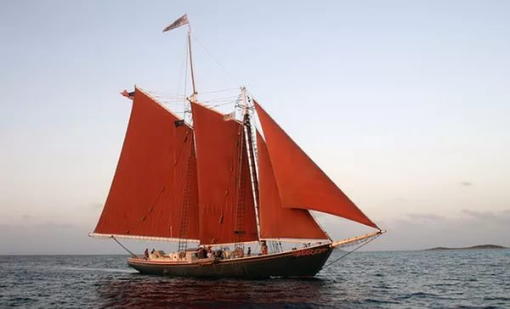

Slide 2
Не губи ты жизнь бездельем-
Занимайся ….

Slide 3
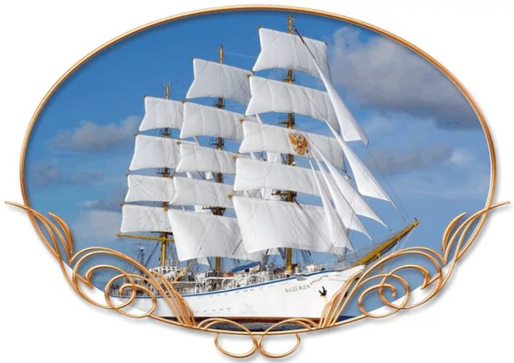
Путешествие по морю рукоделия
Подготовила
учитель технологии
Шамирян К.Л.

Slide 4
Девиз путешествия
Кто ничего не замечает,
Тот ничего не изучает.
Кто ничего не изучает,
Тот вечно хнычет и скучает.

Slide 6
Цель:
Закреплять знания выполнения работ в технике нитяной графики, формировать умение работать с инструкционными картами.
Развивать художественный вкус, самостоятельность.
Воспитывать эстетические качества, воспитание уважения к труду, к народным промыслам и традициям.

Slide 7
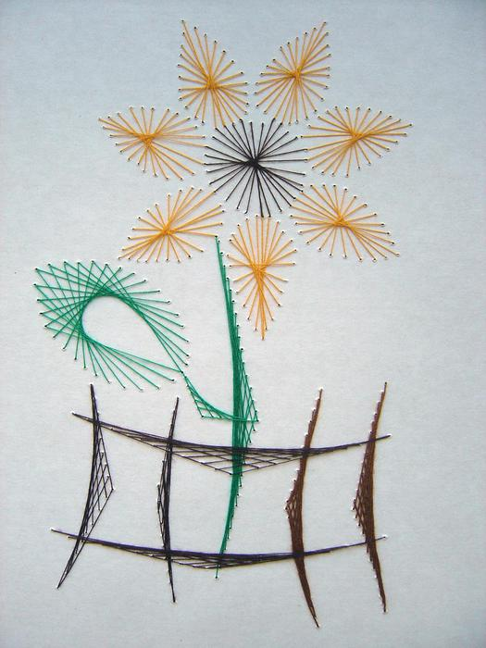
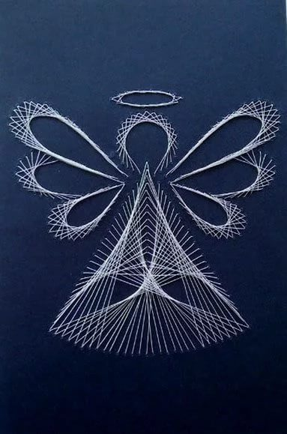
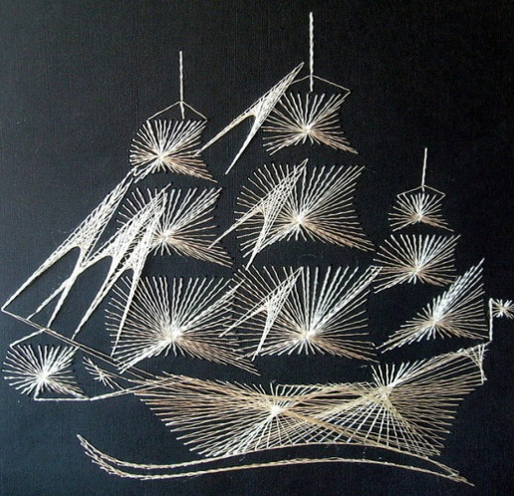
Что за техника такая? И тогда ромашка расцветает,
Вы б у нас спросили. И жар- птица оживет.
Как нитью по картону Ангел крыльями взмахнет,
шить. И кораблик поплывет!
Мы б вам объяснили. И кто из вас ответит:
Нужно большое желание, «Что за вышивка такая?»
Бурная фантазия.
Старание и терпение
И хорошее настроение!

Slide 10
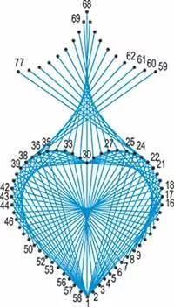

Slide 11
Инструкционная карта №1
Пошаговое выполнение узора красной нитью.
Красную нитку введите с изнаночной стороны в
цифру 1 и протяните нить к цифре 30. После чего
протяните нить к цифре 58, далее к цифре 29. От
цифры 29 направляйте нить к цифре 57, затем к
цифре 28. Продолжайте движение нити в такой же
последовательности, пока не вернетесь к цифре 1, с
которой начинали. Зафиксируйте нить.

Slide 12
Инструкционная карта №2
Пошаговое выполнение узора оранжевыми нитками.
Начинаем с цифры 1 перемещая нитку сначала к
цифре 25, от нее к цифре 1, далее к цифре 35, от
нее снова к цифре 1. В такой же последовательности
от цифры 24-18 в правой части рисунка и цифры 36-
42 в левой части рисунка, всякий раз с возвратом к
цифре 1.
Зафиксируйте нить.

Slide 13
Инструкционная карта №3
Пошаговое выполнение узора зелеными нитками.
Начинаем с цифры 7 от нее сначала к цифре 16,
затем к цифре 8, от нее к цифре 17. Так продолжайте
заполнять верхнюю часть рисунка, пока не
проложите нить от цифры 21 к цифре 30. Потом
прокладываем нить от цифры 22-27, всякий раз с
возвратом на цифру 30. В конце зафиксируйте нить.

Slide 14
Симметрично в той же последовательности
выполняйте узор зелеными нитками в левой
части рисунка. От цифры 53 к цифре 44, затем
к цифре 52 к цифре 43 и т. Д. пока не
проложите нитку от цифры 39 до цифры 30.
После чего протяните нитку от цифры 38-33
всякий раз с возвратом к цифре 30. На цифре
30 зафиксируйте нить.

Slide 15
Инструкционная карта №4
Пошаговое выполнение узора белыми нитками.
Начинаем выполнение узора с цифры 59 от нее к
цифре 38, далее к цифре 60, затем к цифре 37. Так
продолжайте двигаться до цифры 77 в левой части
рисунка и до цифры 22 в правой части рисунка, где
зафиксируйте нить.

Slide 16
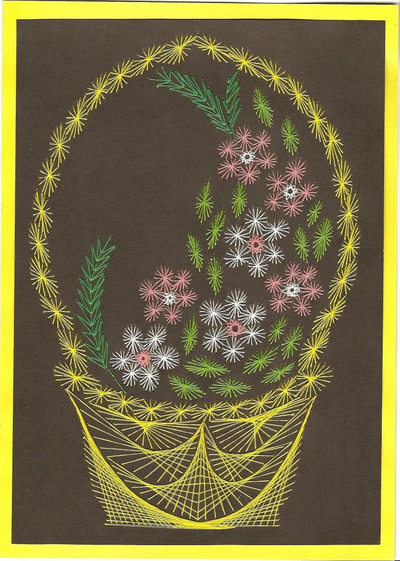

Slide 17
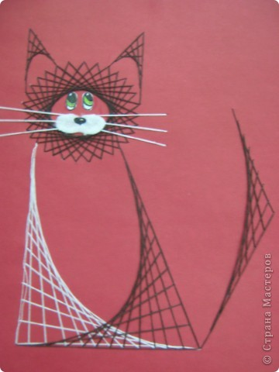

Slide 18
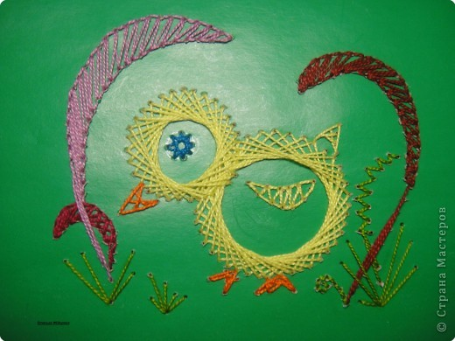

Slide 19
Рефлексия
понятна ли вам последовательность выполнения работы?
какие трудности вы испытывали выполняя её?
вам ясна технология выполнения нитяной графики?
- понадобятся ли вам знания и умения в дальнейшей вашей деятельности?

